Slide 1
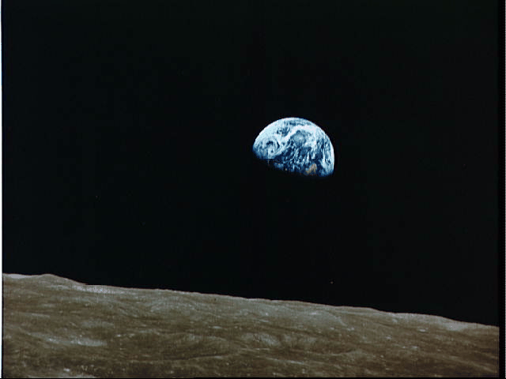
新约总体的主题是什么？
但你从月球看望地球的时候，你能看到地球的整个大图画.
同样的…
Dr. Rick Griffith • 博士 • 新加坡神学院 • BibleStudyDownloads.org

Slide 2
圣约
“这就是圣经在启示录达到荣耀结尾的情景。
因此, 在上千年的时代背景中,所有的历史长河与上帝无条件的圣约 完全吻合。所有应许的必定成就。
所有曾经和亚伯拉罕老友约定的都得以实现了。”
Gospels
Acts
Epistles
Revelation
学生手册第. 39-41
58
3
© 2006 TBBMI
8.0.03f.

Slide 3

亚 伯 拉 罕 之 约
（“呼召”）
创世记 12: 1-3
主耶稣
土地
后裔
祝福
生平
十字架
教会
福音
使徒行传
土地之约
大卫之约
新约
教会书信
启示录
申命记
30: 1-10
撒母耳记下 7: 4-16
耶利米记
31: 31-33
学生手册第39-41页
59

Slide 4
亚 伯 拉 罕 之 约
（“呼召”）
创世记 12: 1-3
主耶稣
土地
后裔
祝福
生平
十字架
教会
福音
使徒行传
土地之约
大卫之约
新约
教会书信
启示录
申命记
30: 1-10
撒母耳记下 7: 4-16
耶利米记
31: 31-33
学生手册第39-41页
60

Slide 5
亚 伯 拉 罕 之 约
（“呼召”）
创世记 12: 1-3
主耶稣
土地
后裔
祝福
生平
十字架
教会
福音
使徒行传
土地之约
大卫之约
新约
教会书信
启示录
申命记
30: 1-10
撒母耳记下 7: 4-16
耶利米记
31: 31-33
学生手册第39-41页
61

Slide 6
亚 伯 拉 罕 之 约
（“呼召”）
创世记 12: 1-3
主耶稣
土地
后裔
祝福
生平
十字架
教会
福音
使徒行传
土地之约
大卫之约
新约
教会书信
启示录
申命记
30: 1-10
撒母耳记下 7: 4-16
耶利米记
31: 31-33
学生手册第39-41页
62
1

Slide 7
亚 伯 拉 罕 之 约
创造
（“呼召”）
亚伯拉罕
创世记 12: 1-3
约瑟
摩西
约书亚
无王
王朝
主耶稣
土地
后裔
祝福
生平
被掳
十字架
教会
福音
静默
使徒行传
土地之约
大卫之约
新约
教会书信
主耶稣
启示录
申命记
30: 1-10
撒母耳记下 7: 4-16
耶利米记
31: 31-33
学生手册第39-41页
63
1

Slide 8
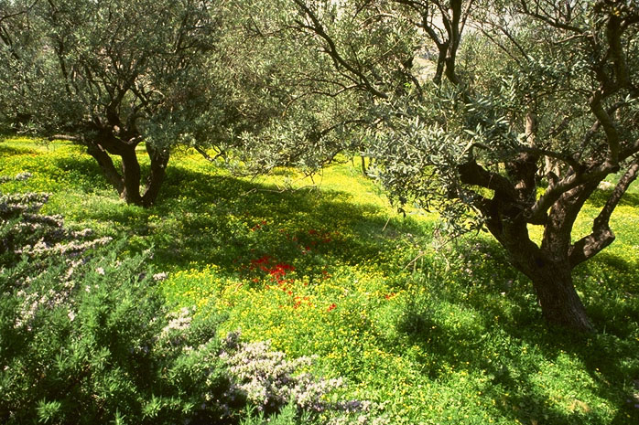
天国
JESUS
主耶稣
生平
Life
十字架
Cross
教会
Church
福音
Gospels
使徒行传
Acts
Epistles
教会书信
Revelation
启示录
客西马尼园，
橄榄山，耶路撒冷
64
1

Slide 9
马 太 福 音 3:1-2
“那 时 ， 有 施 洗 的 约 翰 出 来 ， 在 犹 太 的 旷 野 传 道 ， 说 ：天 国 近 了 ， 你 们 应 当 悔 改 ！"
JESUS
主耶稣
生平
生平
Life
十字架
生平
Cross
教会
Church
福音
Gospels
使徒行传
Acts
Epistles
教会书信
Revelation
启示录
65

Slide 10
“… 耶稣就传起道来，说：“天国近了，你们应当悔改！” … 耶稣走遍加利利，在各会堂里教训人，传天国的福音。”
太 4:17,23
主耶稣
生平
十字架
教会
福音
福音
使徒行传
使徒行传
教会书信
启示录
启示录
65

Slide 11
太10:5-7
“耶 稣 差 这 十 二 个 人 去 ， 吩 咐 他 们 说 ： 外 邦 人 的 路 ， 你 们 不 要 走 ； 撒 玛 利 亚 人 的 城 ， 你 们 不 要 进 ；宁 可 往 以 色 列 家 迷 失 的 羊 那 里 去 。随 走 随 传 ， 说 天 国 近 了 '"
65

Slide 12
“你们要先求他的国和他的义,这些东西都要加给你们了。”
太 6:33
主耶稣
生平
十字架
教会
福音
使徒行传
教会书信
启示录
66

Slide 13
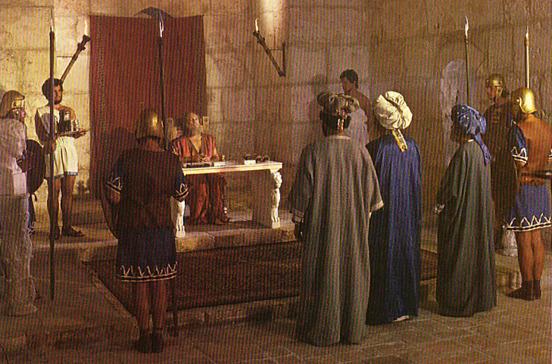
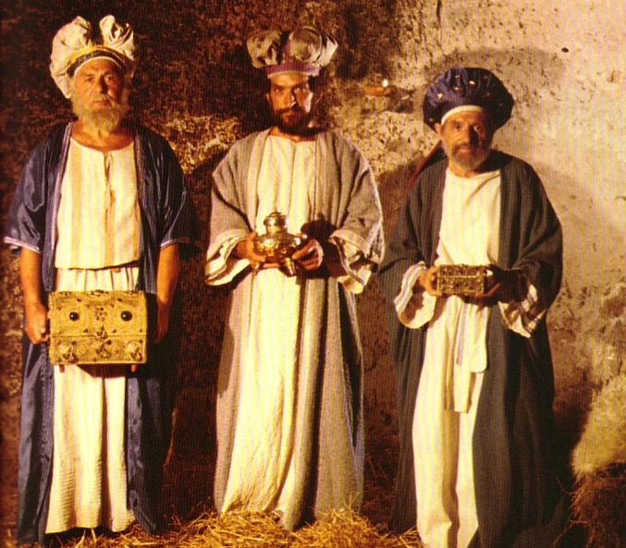
以赛亚和（马太）想象的是一个什么样的国度？
78b
政治
物质
情绪
知识
属灵

Slide 14
“他救了我们脱离黑暗的权势, 把我们迁到他爱子的国里。”
歌罗西书 1:13
主耶稣
生平
十字架
教会
福音
使徒行传
Acts
教会书信
启示录
67

Slide 15
圣经中两个首要信息：
#1: 赞美和展示神的荣耀
主耶稣
生平
十字架
教会
福音
Gospels
#2: 带领我们进入神的国度
使徒行传
教会书信
启示录
68
2

Slide 16
耶稣基督降世拯救失丧的人，赐给人永远的生命…要得到永生，必须相信弥赛亚的福音。
主耶稣
生平
十字架
教会
福音
使徒行传
因此： 我们必须去传扬！
教会书信
启示录
69
1

Slide 17


新约全书链接地址 BibleStudyDownloads.org
免费获得该讲解!
圣经学习下载
Notes:
NT Survey link

